Slide 1

Data Peralatan Jaringan
Disusun Oleh:
Hary Yudhanto

Slide 2
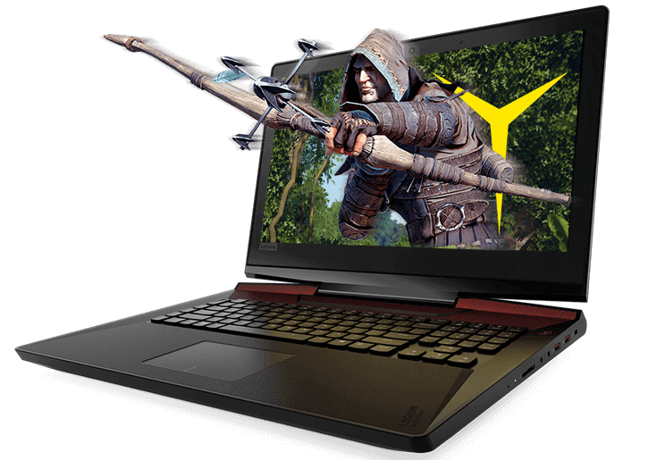
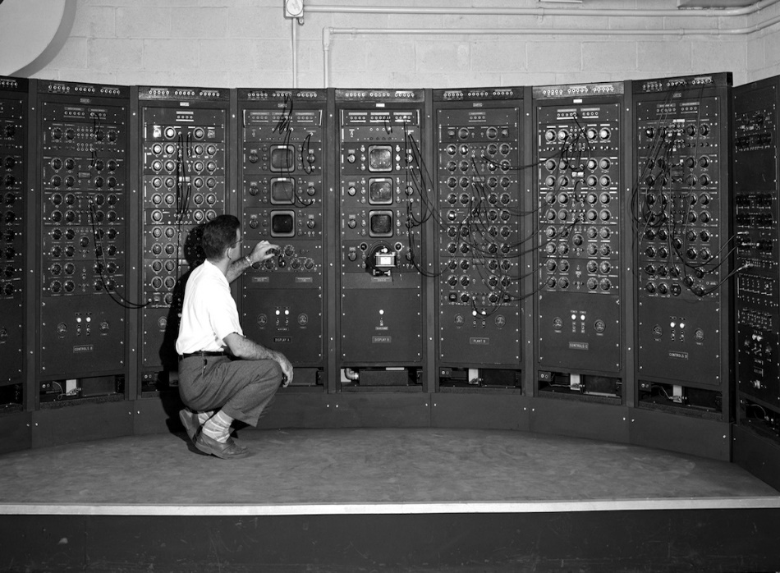
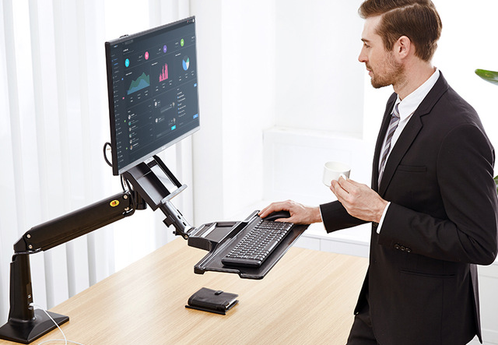
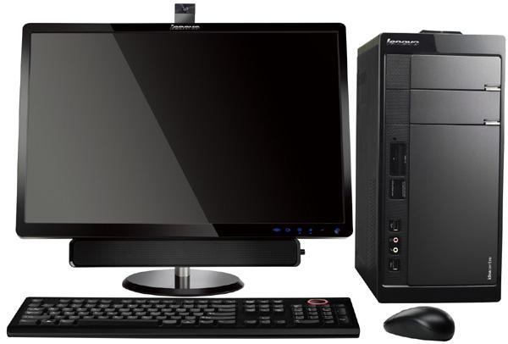
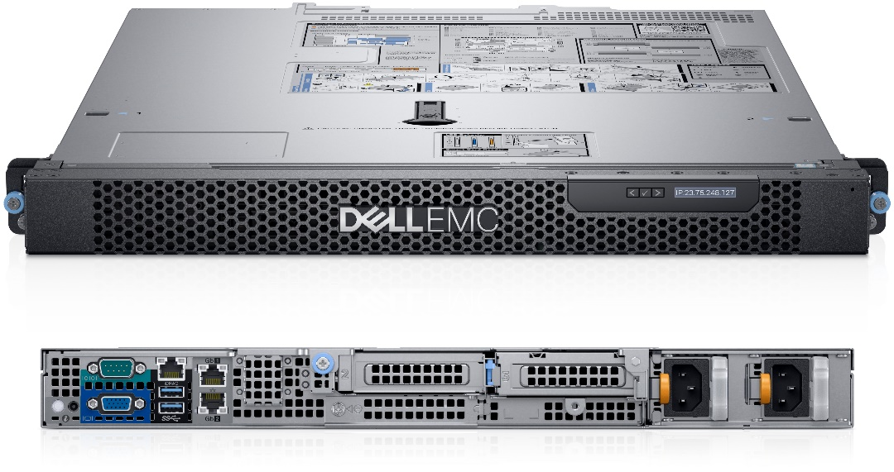
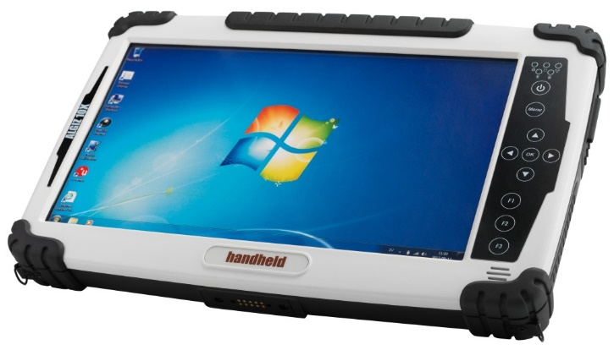
Perbedaan jenis komputer
Laptop
Workstation
Mainframe
Desktop
Server
Handheld

Slide 3

Jenis Sistem Operasi
Jenis Sistem Operasi
Berdasarkan Aspek Kegiatan
Pemakai tunggal (single user)
Pemakai jamak (multi user)
Berdasarkan jenis-jenisnya
Unix
MS-DOS
MS Windows
Mac OS
Linux
Android
dsb.

Slide 4
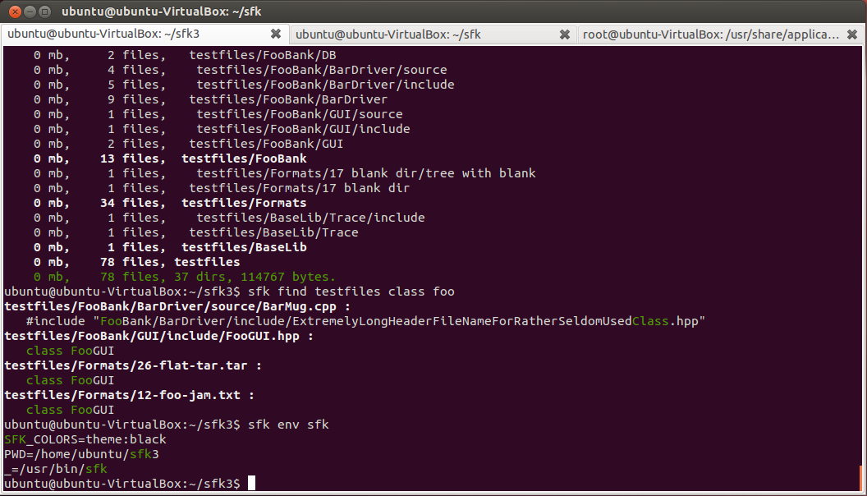
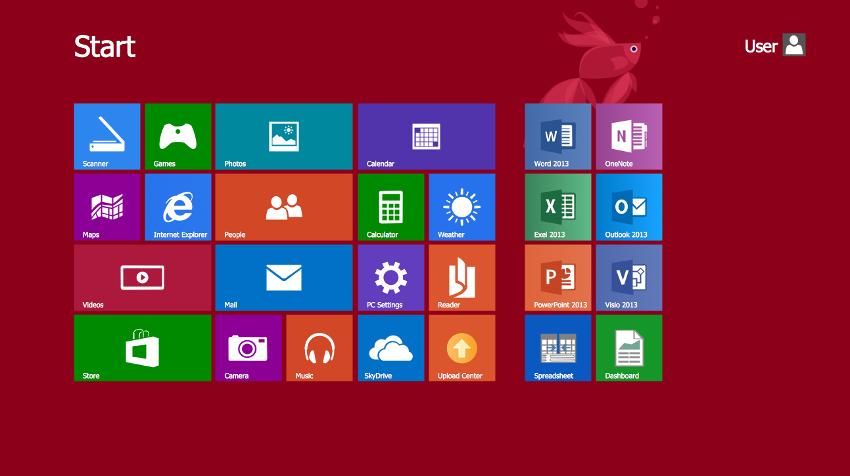
CLI vs GUI

Slide 5

Pemeliharaan Sistem Operasi
Lakukan UPDATE Patch Sistem Operasi secara berkala sampai patch terakhir.
Install AntiVirus dan aplikasi security lainnya serta lakukan UPDATE secara berkala.
Backup data-data penting.
Menggunakan komputer dengan prosedur yang benar.
Jangan gunakan aplikasi, film, lagu, atau file bajakan yang tidak jelas sumbernya.
Jauhi situs-situs berbahaya saat berinternet.

Slide 6
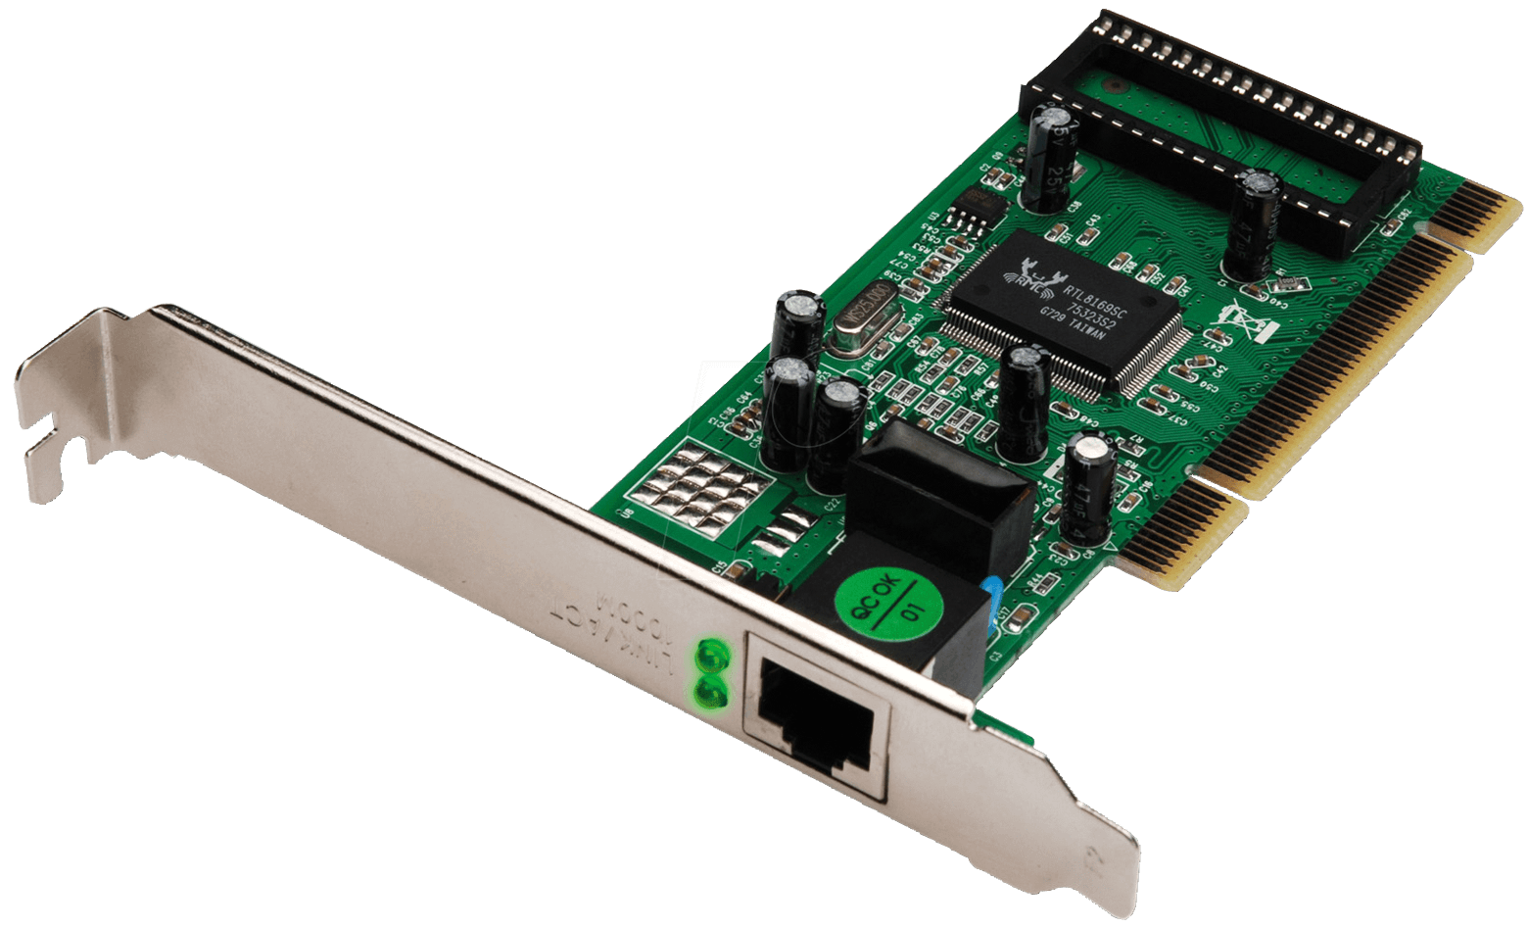
NIC / lan card
NIC atau Network Interface Card adalah sebuah kartu yang berfungsi menghubungkan komputer ke dalam jaringan, baik jaringan lokal atau jaringan internet.

Slide 7
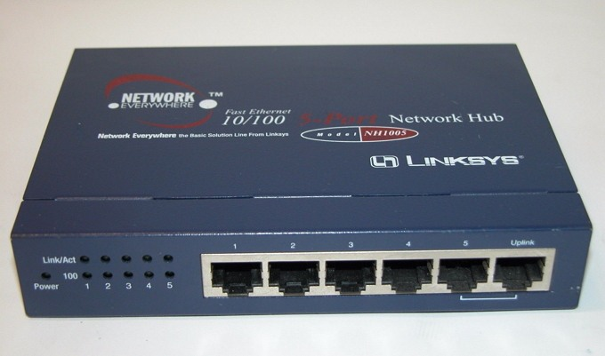
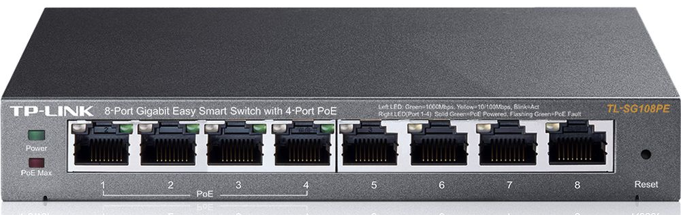
Teknologi Switch - Hub
HUB | SWITCH
Hub membagi kecepatan keseluruh port aktif atau sejumlah pc yang aktif , sehingga semakin banyak jaringan yg aktif maka kecepatan berkurang. | Switch membagi kecepatan 1:1, sehingga jika banyak pc aktif, maka kecepatan akan sama antar port, atau tidak terbagi atau tidak berkurang
Memungkinkan terjadinya tabrakan paket data/Collision karena hub membroadcast paket keseluruhan pc yang tersambung jaringan (memungkinkan terjadinya Ping Of Death) | Mampu mencegah Collision karena dalam switch terdapat teknologi yang mampu mengalamatkan paket sesuai dengan tujuan paket tersebut, atau tidak di broadcast
Berjalan pada Physical Layer OSI (1) | Berjalan pada Data Link Layer OSI (2)
Kecepatan: 1/10, 1/100, 10/100 Mbps | Kecepatan: 1/10, 1/100, 10/100, 100/1000 Mbps

Slide 8

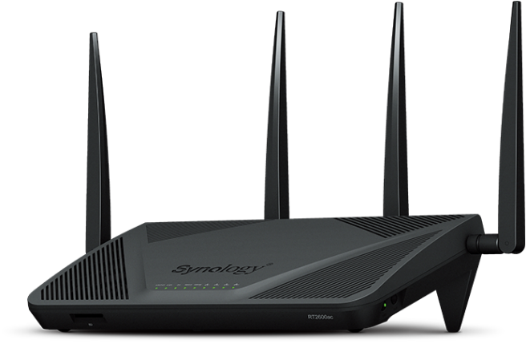
Teknologi Router
Generasi | Keterangan
1 | Forwarding terpusat, pertukaran bus (antar muka berupa hardware melalui bus antar CPU)
2 | Penerus generasi pertama, ditambah pada focus didistribusikan forwarding, modul antarmuka, pertukaran bus
3 | Forwarding didistribusikan, pertukaran bus
4 | Application-Specific Integrated Circuit (ASIC) didistribusikan forwarding, pertukaran jaringan
5 | Prosesor jaringan terdistribusi forwarding, pertukaran jaringan, Router bisnis ( VPN, Multiprotocol Label Switching (MPLS), IP-QoS, Multicast, Protocol Security dll )

Slide 9
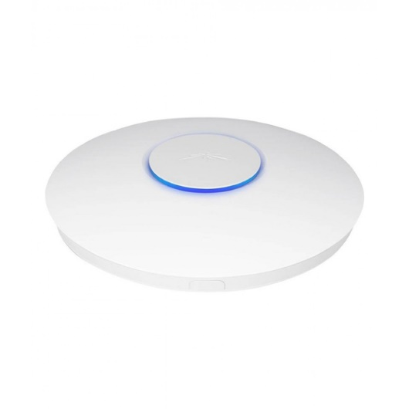
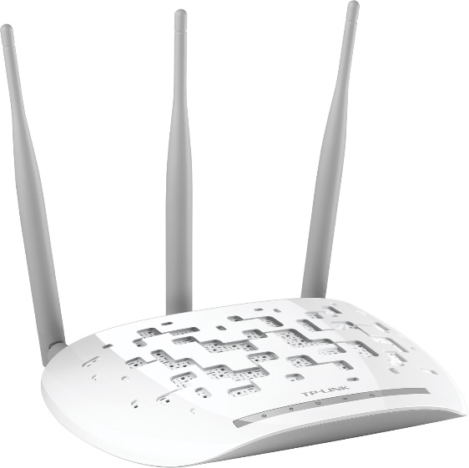
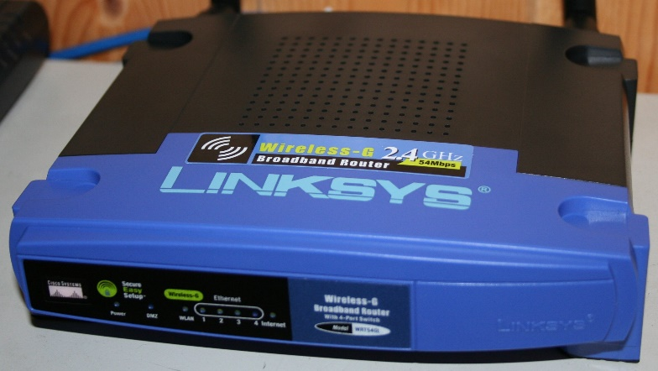
Access Point
Lingkup | 2.4GHz | 5 GHz
Jangakauan | Lebih luas, karena lebih rendah | Lebih pendek dari 2.4
Interferensi (Tabrakan) | Lebih tinggi tingkat gangguan, karena frekwensi ini, digunakan juga oleh bloototh dan microwave | Tingkat tabrakan data lebih rendah karena penggunanya tidak sebanyak 2.4
Pengguna | Lebih umum HP dan Laptop di Indonesia rata-rata menggunakan 2.4 | Masih sedikit, karena biasanya hanya digunakan untuk antar BTS
Lebar data | Lebih sempit atau lebih kecil dari 5 GHz | Bandwidth lebih lebar, cocok untuk paket data dalam jumlah besar.

Slide 10
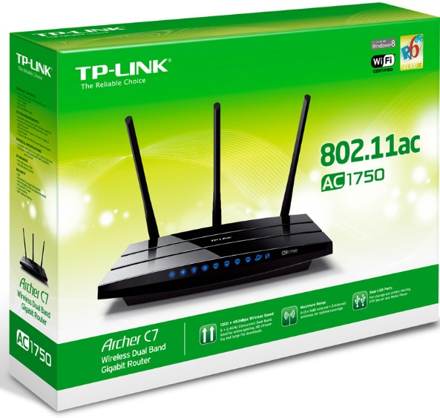
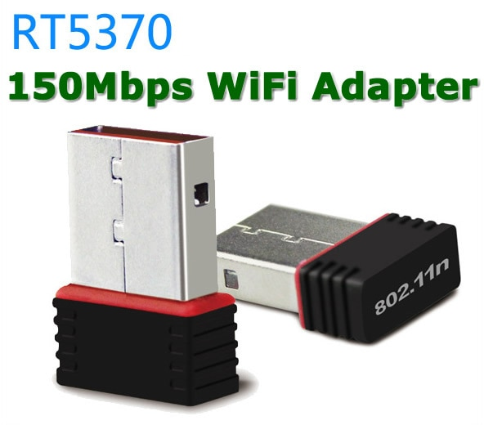

Jaringan Wireless (802.11)
Standar | Frekuensi | Kecepatan
IEEE 802.11b | 2.4 GHz | 11 Mbps
IEEE 802.11g | 2.4 GHz | 54 Mbps
IEEE 802.11a | 5 GHz | 54 Mbps
IEEE 802.11n | 2.4 GHz & 5 GHz | 54-600 Mbps
IEEE 802.11ac | 5 GHz | 1.3 Gbps

Slide 11
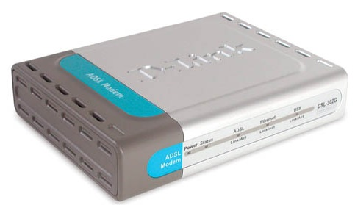
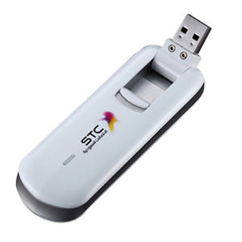
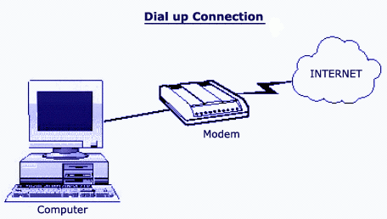
Jenis-jenis Modem
N O | JENIS | KETERANGAN
1 | ADSL | Jenis ini merupakan modem era 2004an hingga saat ini masih dipakai dibeberapa kantor sekolah maupun instansi, modem ini menggunakan media kabel line telepon sebagai penghubungnya.
2 | GSM | Model ini digunakan untuk jaringan GSM, teknologinya saat ini sampai 4G
3 | CDMA | Sama fungsinya dengan GSM, namun focus menggunakan jaringan CDMA (frek 800 MHz)
4 | DIAL UP | Jenis ini menggunakan kabel telepon sebagai medianya, namun harus mendial satu nomor dengan diikuti user name password untuk bisa mengakses jaringan internetnya, era 2000-2003 an.
5 | FO Modem | Menggunakan media FO sebagai media koneksinya, namun untuk terhubung tetap harus menggunakan username dan password, salah satu provider pengguna media ini adalah Telkom Astinet dan Indihome.

Slide 12
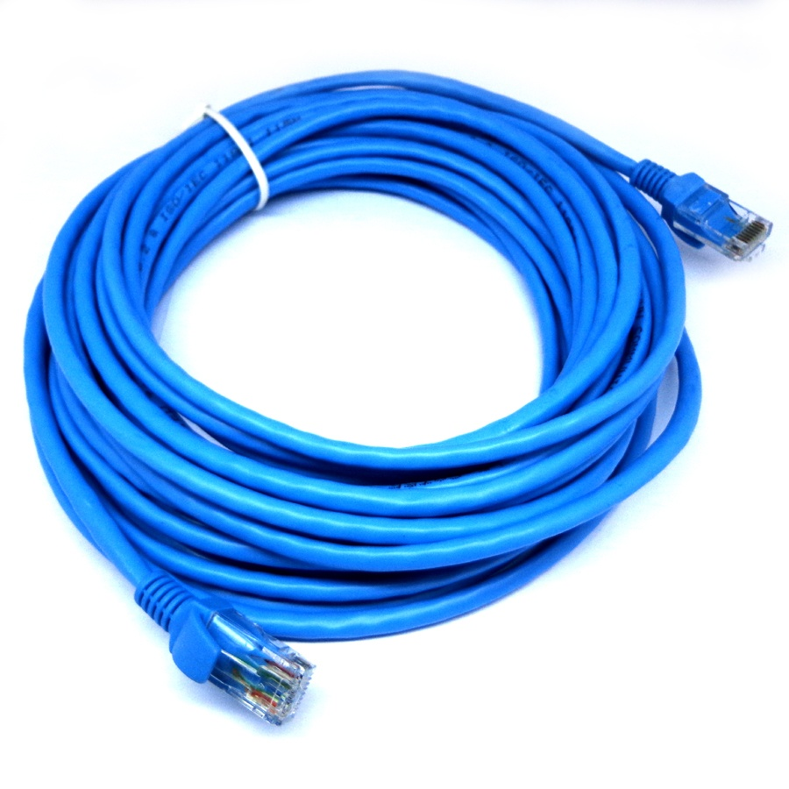
Generasi Kabel LAN (UTP)
Jenis | Tipe | Bandwidth | Kecepatan | Keterangan
CAT 1 |  | 0.4 MHz |  | Digunakan untuk ISDN jaringan telepon
CAT 2 |  | 4 MHz | 4 Mbps | Digunakan untuk Token Ring
CAT 3 | UTP | 16 MHz | 10 Mbps | Digunakan untuk Data Network
CAT 4 | UTP | 20 MHz | 16 Mbps | Digunakan untuk Token Ring
CAT 5 | UTP | 100 MHz | 100 Mbps | Digunakan untuk Fast Ethernet Network
CAT 5e | UTP | 100 MHz | 100 Mbps | Digunakan untuk Gigabit Ethernet Network
CAT 6 | UTP | 250 MHz | >250 Mbps | Digunakan untuk Gigabit Ethernet Network
CAT 6A | F/UTP U/FTP | 500 MHz | 10 Gbps | Digunakan untuk Data Center
CAT 7 | F/UTP U/FTP | 600 MHz | 10 Gbps | Over 100m
CAT 8 | F/UTP U/FTP | 1600 – 2000 MHz | TERA | In development

Slide 13
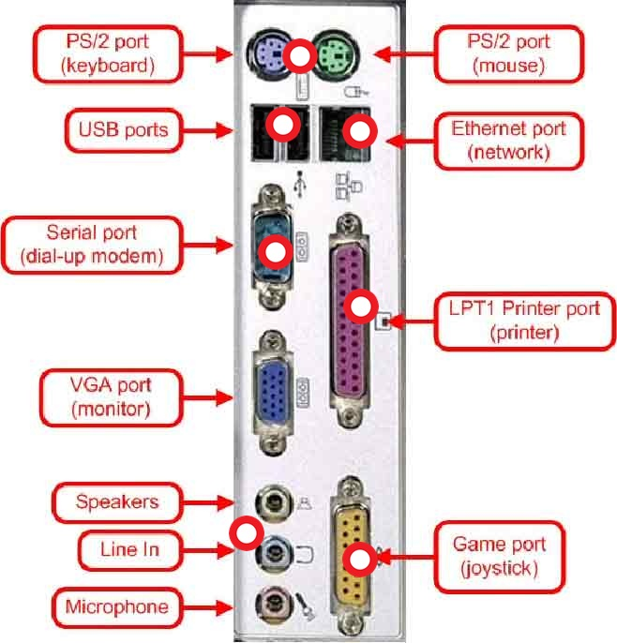
Port komputer

Slide 14

Hary Yudhanto
Terima Kasih
Kantor:
Balai Pelatihan dan Pengembangan Teknologi Informasi dan Komunikasi
Kementerian Kominfo
Website: https://bpptik.kominfo.go.id
Email: bpptik@kominfo.go.id
Twitter: @bpptik
Facebook: @bpptik
Instagram: @bpptik
Google Plus: +bpptikkemkominfo

